Slide 1
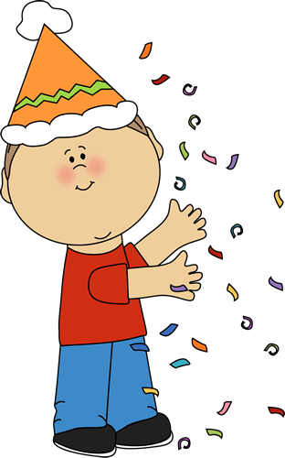
C’est ta
fête!
Privilèges pour ton anniversaire
-Apporter une collation spéciale
-Choisir un petit cadeau :
Un congé de dictée
Un congé de devoir
Travailler à côté d’un ami(e) pour la journée
Autres:_______________
© Rosie Guillemette
Document inspiré de la classe de Zazou

Slide 2
Joyeux anniversaire !
Pour la journée de mon anniversaire, je peux apporter une collation spéciale. En plus, j’ai le privilège d’avoir un congé de dictée cette semaine!
Joyeux anniversaire !
Pour la journée de mon anniversaire, je peux apporter une collation spéciale. En plus, j’ai le privilège d’avoir un congé de devoir cette semaine!
Joyeux anniversaire !
Pour la journée de mon anniversaire, je peux apporter une collation spéciale. En plus, j’ai le privilège de travailler à côté d’un ami(e) pour la journée!
© Rosie Guillemette
Document inspiré de la classe de Zazou

Slide 3
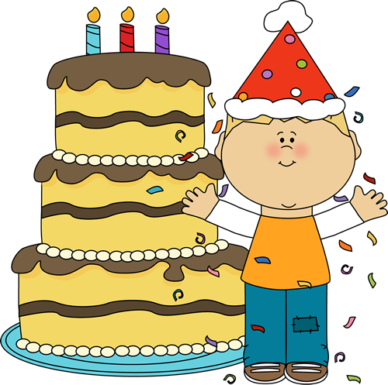
Aujourd’hui c’est ma fête!
© Rosie Guillemette

Slide 4
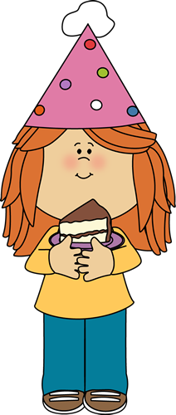
Aujourd’hui c’est ma fête!
© Rosie Guillemette

Slide 5
Ressources utilisées:

